Slide 1
MINISTÉRIO DA EDUCAÇÃO
SECRETARIA DE EDUCAÇÃO PROFISSIONAL E TECNOLÓGICA
INSTITUTO FEDERAL DE SANTA CATARINA
CAMPUS SÃO MIGUEL DO OESTE
CURSO TÉCNICO INTEGRADO AO ENSINO MÉDIO
Unidade Curricular: BIOLOGIA 2
Anatomia e fisiologia humana –
Sistema Nervoso
Profª Luciana Senter
Bióloga UNOESC/SMO
Mestre e Doutora em Microbiologia Agrícola e do Ambiente UFRGS
Especialista em Educação Profissional e Tecnológica - IFSC
luciana.senter@ifsc.edu.br
Notes:
1

Slide 2
Sumário
Sistema nervoso
Sistema Nervoso Central (SNC)
Sistema Nervoso Periférico (SNP)
Os 5 sentidos
Notes:
2
2
2
2
2
2
2

Slide 3
Função do sistema nervoso
Responsável por gerar e enviar sinais eletroquímicos por todo o corpo.
Detecção e resposta a estímulos do mundo exterior.
Os sinais nervosos controlam a maioria das funções corporais, incluindo sensação, movimento e processos metabólicos e digestivos.
Notes:
3
3
3
3
3
3
3

Slide 4
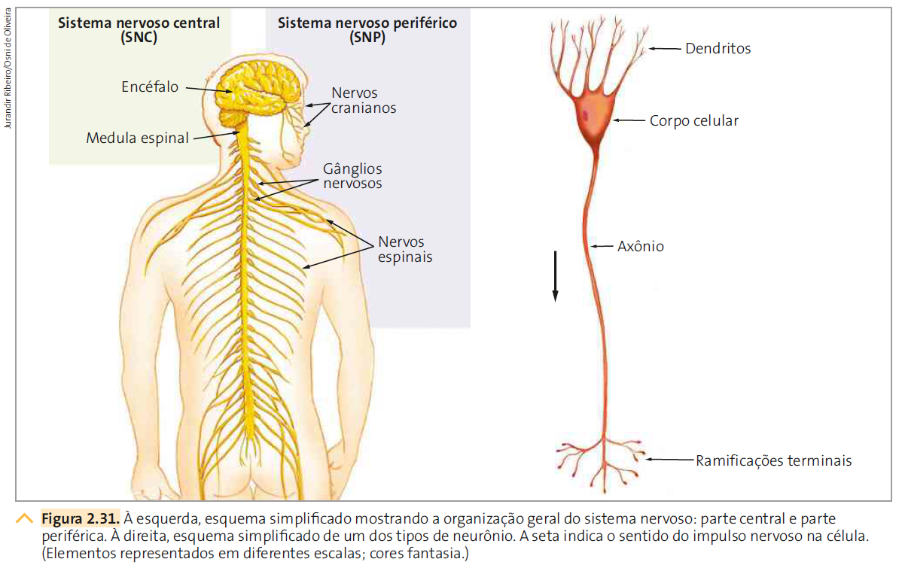
Estrutura do sistema nervoso
Notes:
4
4
4
4
4
4
4

Slide 5
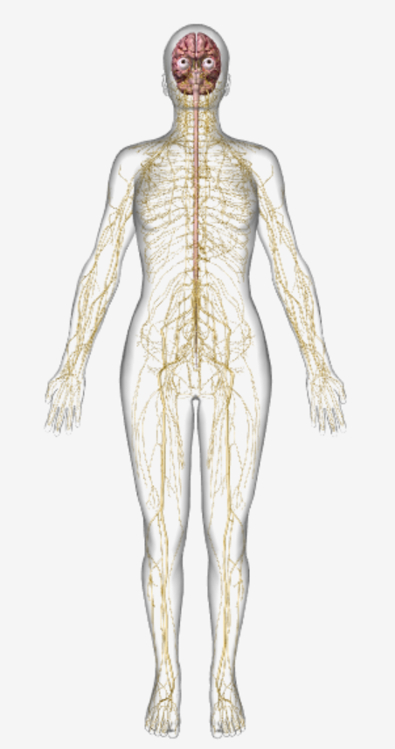
Sistema nervoso
Sistema Nervoso Central
(SNC)
Encéfalo
Crânio
Medula espinhal
Meninges
Coluna vertebral
Sistema Nervoso Periférico
(SNP)
Nervos cranianos
Nervos espinhais (raquidianos)
*Lado esquerdo do cérebro controla o lado direito do corpo e vice-versa
*Neurônios → células nervosas
Notes:
5
5
5
5
5
5
5

Slide 6
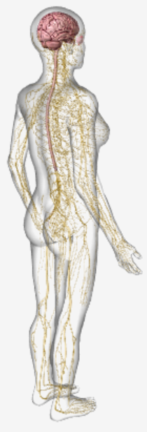
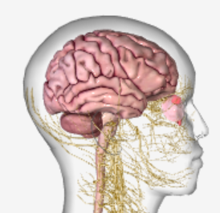
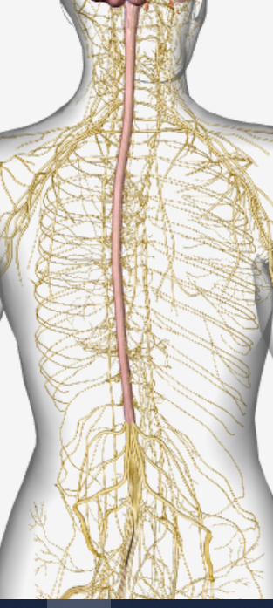
SNC
Memória, inteligência, processamento da visão, audição, olfato, paladar e fonação.
Transportar informações do encéfalo para o corpo e do corpo para o encéfalo;
Integrar as respostas do corpo
Cérebro
Medula espinhal
Encéfalo
Cerebelo
Coordenação das funções motoras (locomoção, equilíbrio corporal, tônus e vigor muscular)
Notes:
6
6
6
6
6
6
6

Slide 7
SNP
Sensorial: levam informações sobre os estímulos ambientais e internos do corpo ao SNC;
Motor:
SNP Somático (depende da vontade)
SNP Autônomo ou visceral (voluntário)
Sistema simpático (prepara para a ação)
Sistema parassimpático (recuperação, conservação, repouso dos órgãos vitais)
Notes:
7
7
7
7
7
7
7

Slide 8
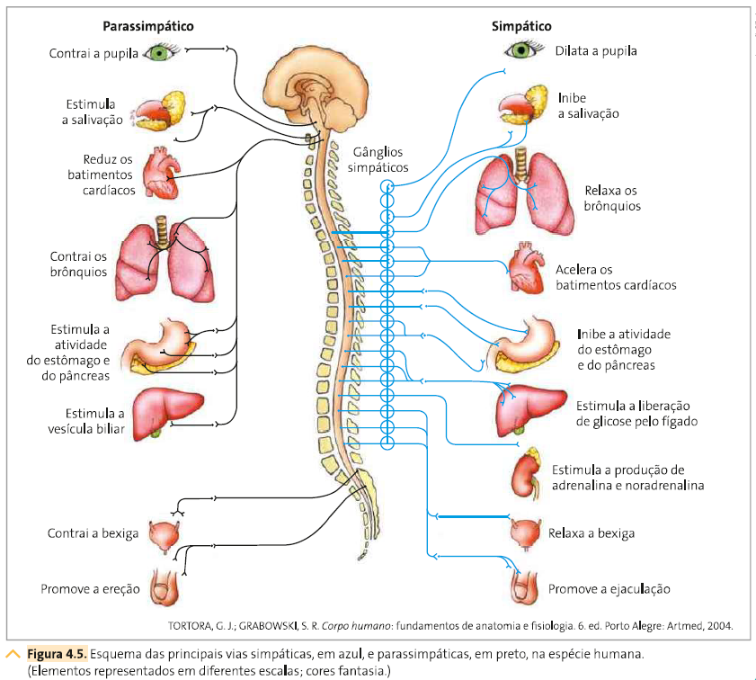
SNP
Sistema simpático
Sistema parassimpático
Notes:
8
8
8
8
8
8
8

Slide 9
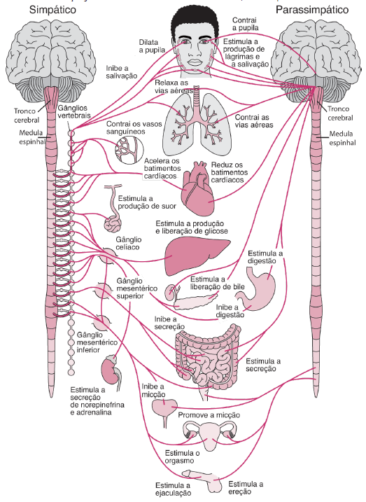
Fonte: https://www.msdmanuals.com/pt-br/casa/dist%C3%BArbios-cerebrais,-da-medula-espinal-e-dos-nervos/dist%C3%BArbios-do-sistema-nervoso-aut%C3%B4nomo/considera%C3%A7%C3%B5es-gerais-sobre-o-sistema-nervoso-aut%C3%B4nomo?query=sistema%20nervoso
Notes:
9
9
9
9
9
9
9

Slide 10
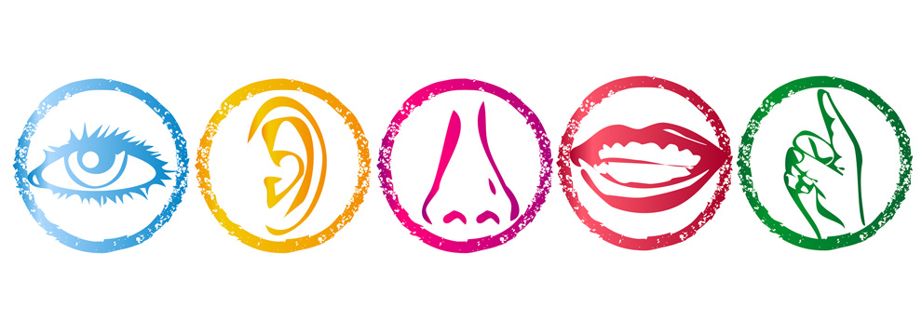
Os 5 sentidos
Notes:
10
10
10
10
10
10
10

Slide 11
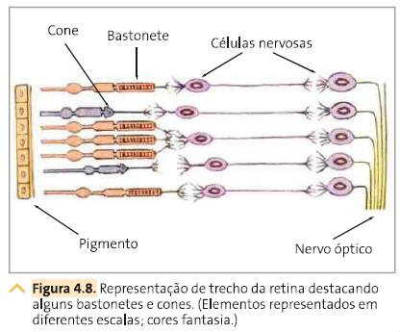
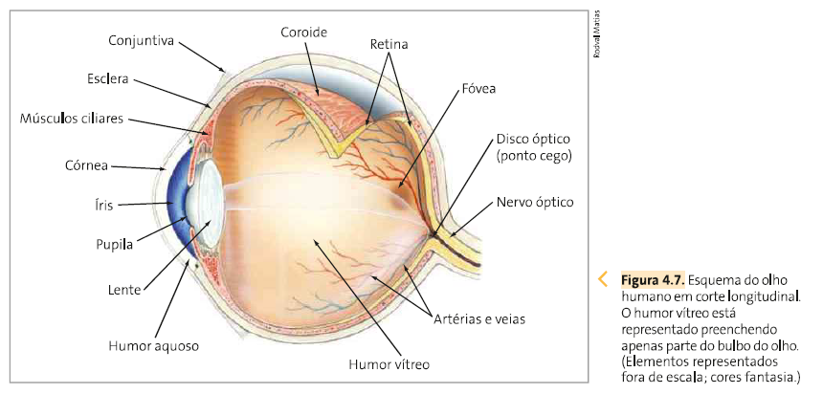
Visão
Notes:
11
11
11
11
11
11
11

Slide 12
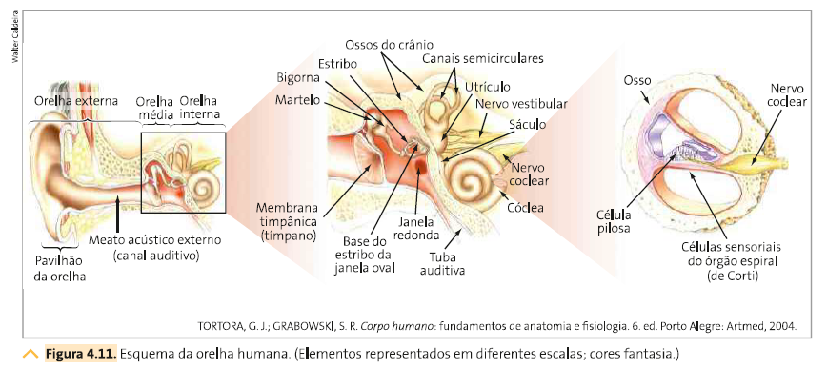
Audição
Notes:
12
12
12
12
12
12
12

Slide 13
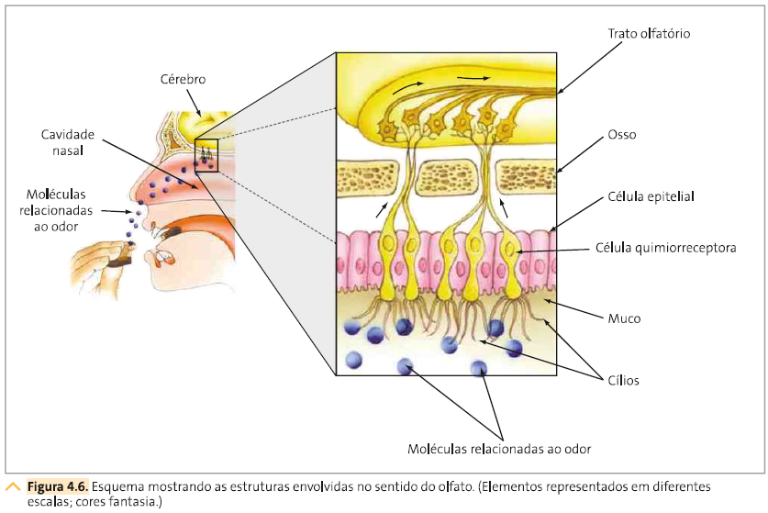
Olfato
Notes:
13
13
13
13
13
13
13

Slide 14
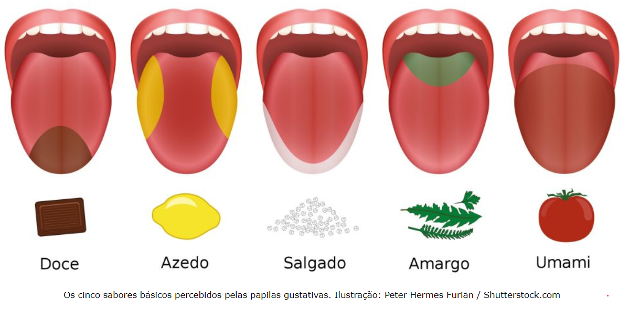
Paladar
Notes:
14
14
14
14
14
14
14

Slide 15
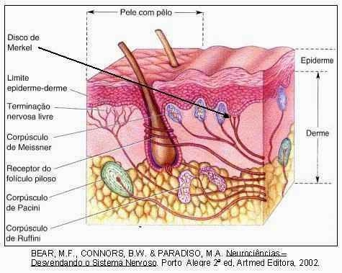
Tato
Receptores táteis mais concentrados na pele da face, nas palmas das mãos e na ponta dos dedos
Notes:
15
15
15
15
15
15
15

Slide 16
Material complementar de estudos
https://www.zygotebody.com/
https://human.biodigital.com
LOPES, S.; ROSSO, S. Bio vol 2. 2 ed., São Paulo, Saraiva, 2010.
https://www.msdmanuals.com/pt/br
https://www.artofliving.org/br-pt/notas-de-conhecimento/natureza-dos-cinco-sentidos-e-o-conhecimento
https://www.infoescola.com/paladar/papilas-gustativas/
Notes:
16
16
16
16
16
16
16

